Slide 1
ECUACIONES DIFERENCIALES ORDINARIAS
PROBLEMA DE VALORES INICIALES

Slide 2
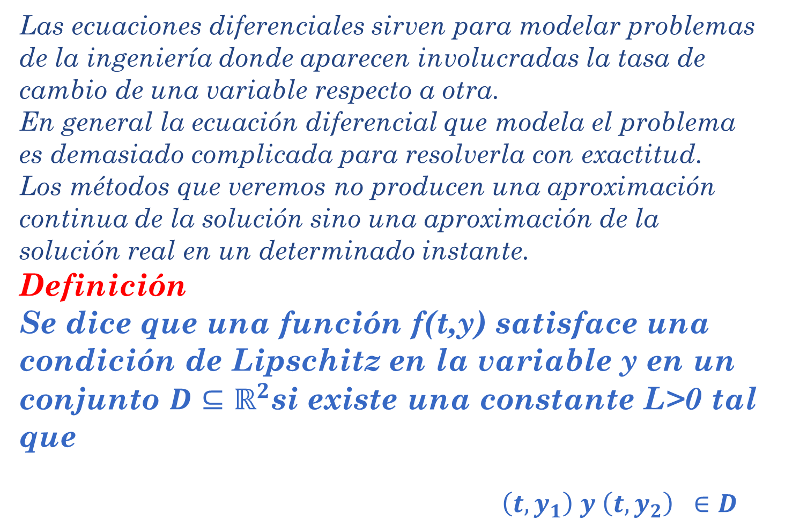

Slide 3
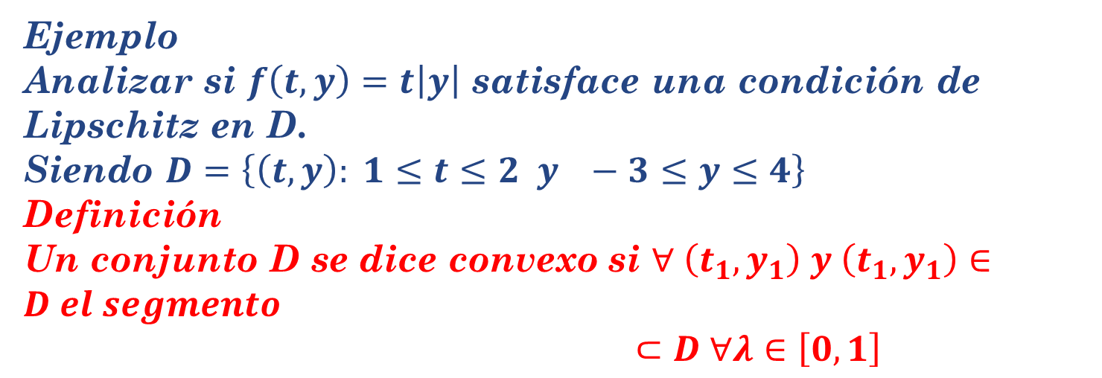
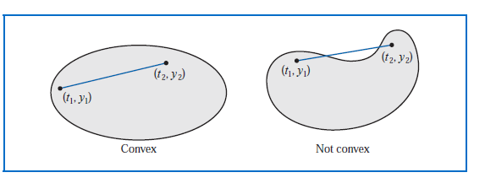
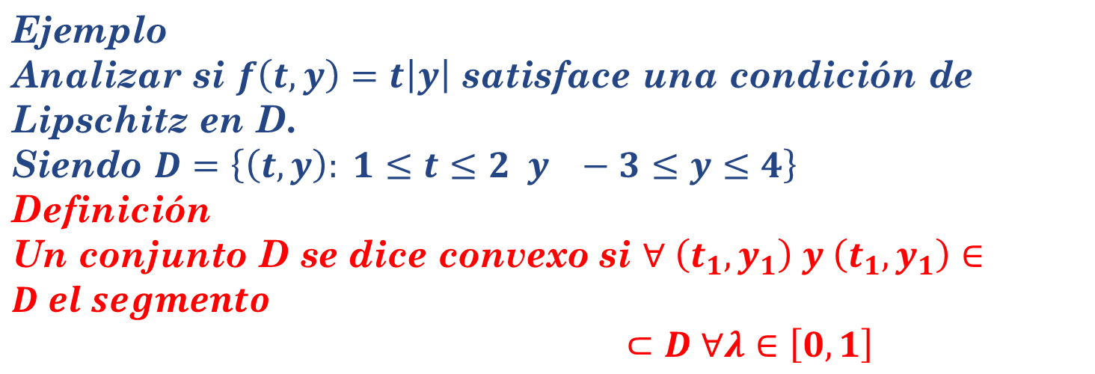

$$\left(\left(1−λ\right)t_{1}+λt_{2},\left(1−λ\right)y_{1}+λy_{2}\right)$$

Slide 4
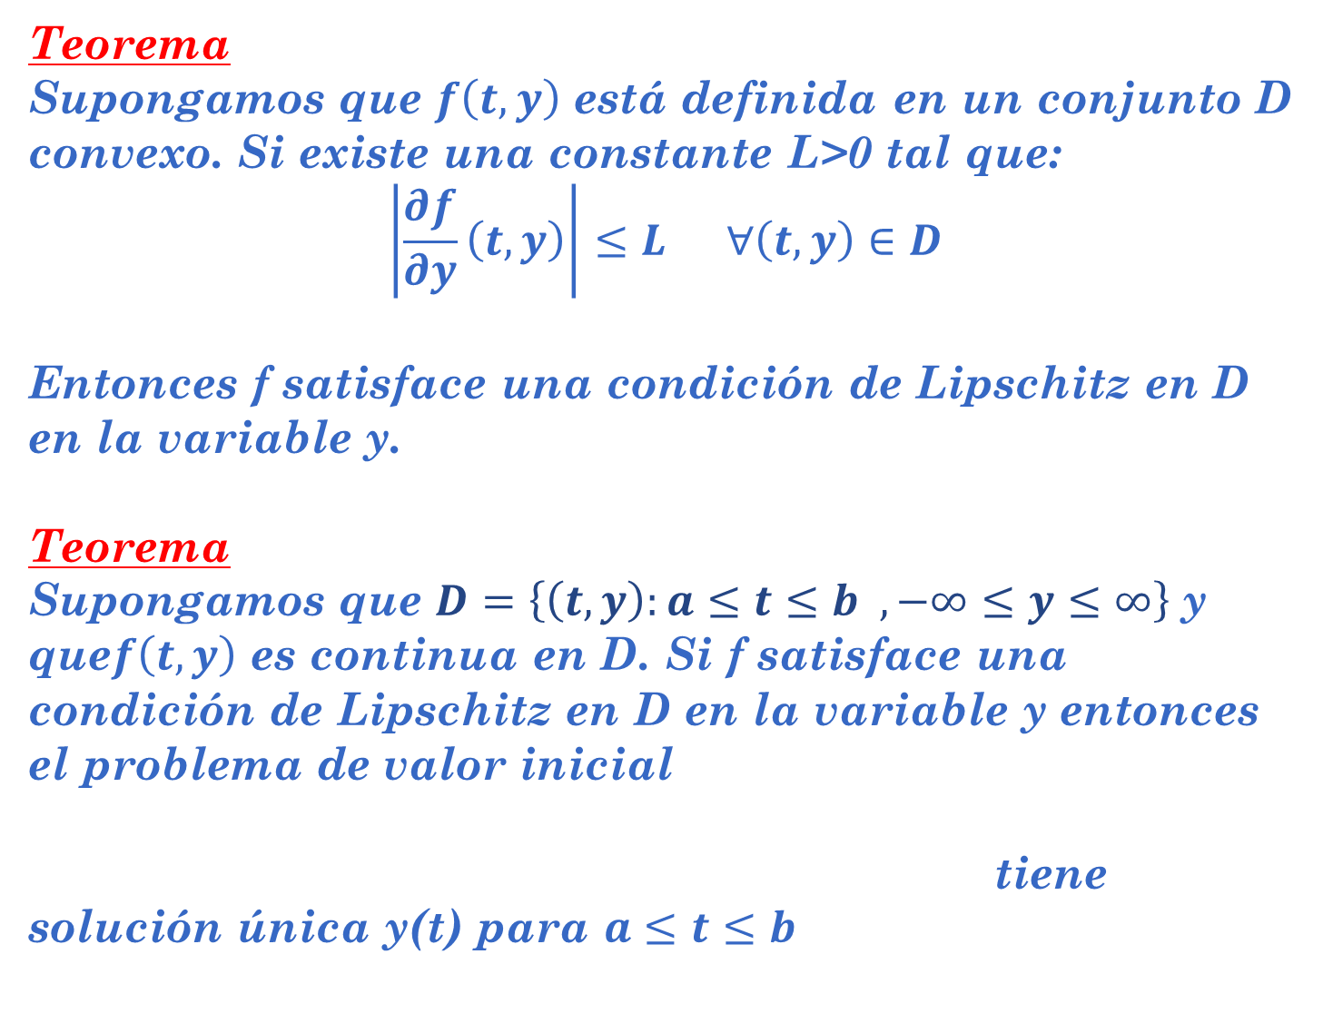

$${\left\{\begin{aligned}y^{′}\left(t\right)=f\left(t,y\right) a≤t≤b \\ y\left(a\right)=y_{0} \end{aligned}\right.}^{}$$

Slide 5
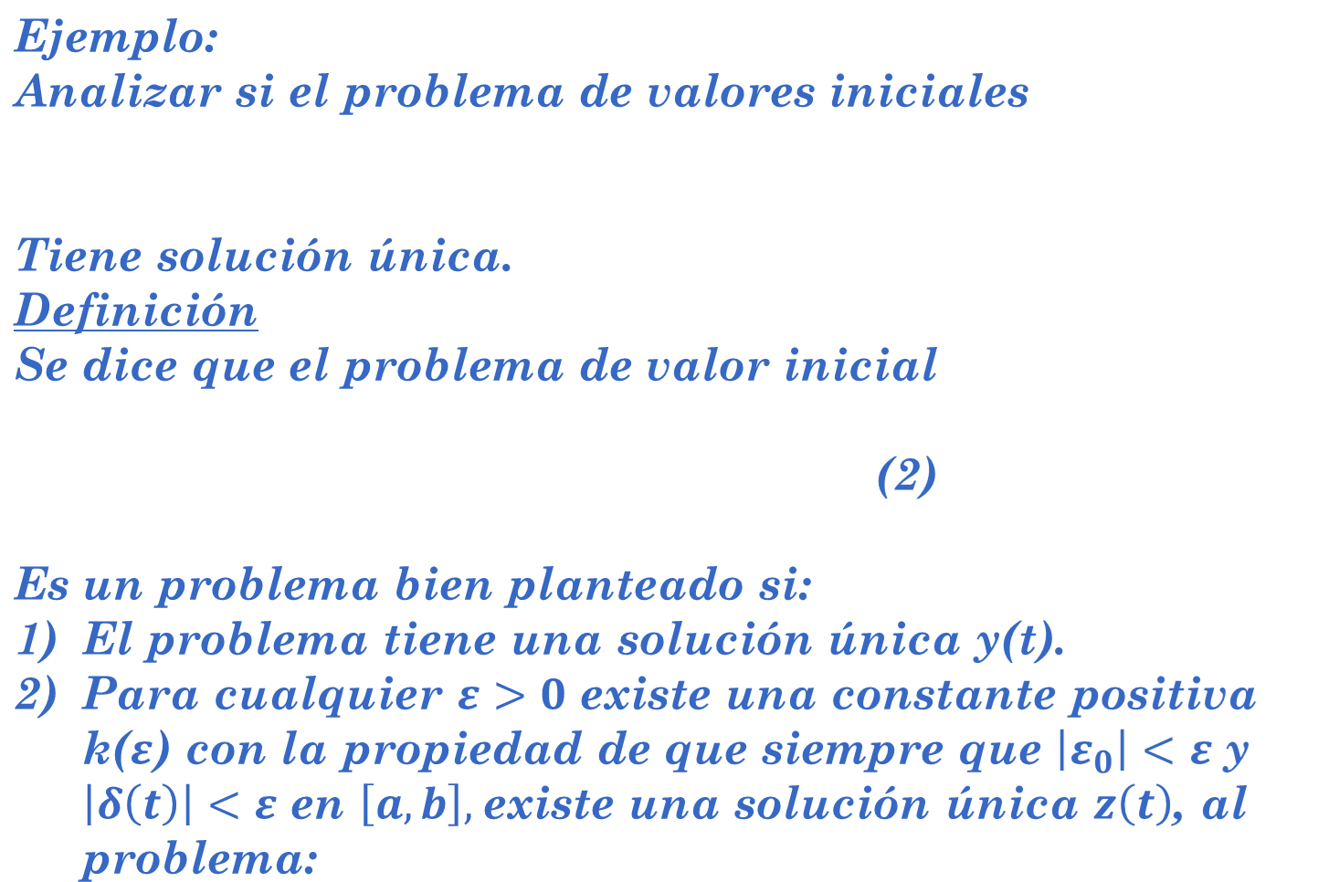
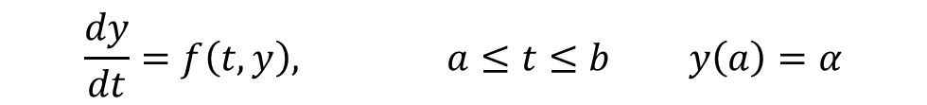
$$y^{′}=1+tsen\left(ty\right), 0≤t≤2 y\left(0\right)=0$$
$$\frac{dy}{dt}=f\left(t,y\right), a≤t≤b y\left(a\right)=α$$
$$\frac{dz}{dt}=f\left(t,z\right)+δ\left(t\right), a≤t≤b z\left(a\right)=α+ε_{0} (1)$$

Slide 6
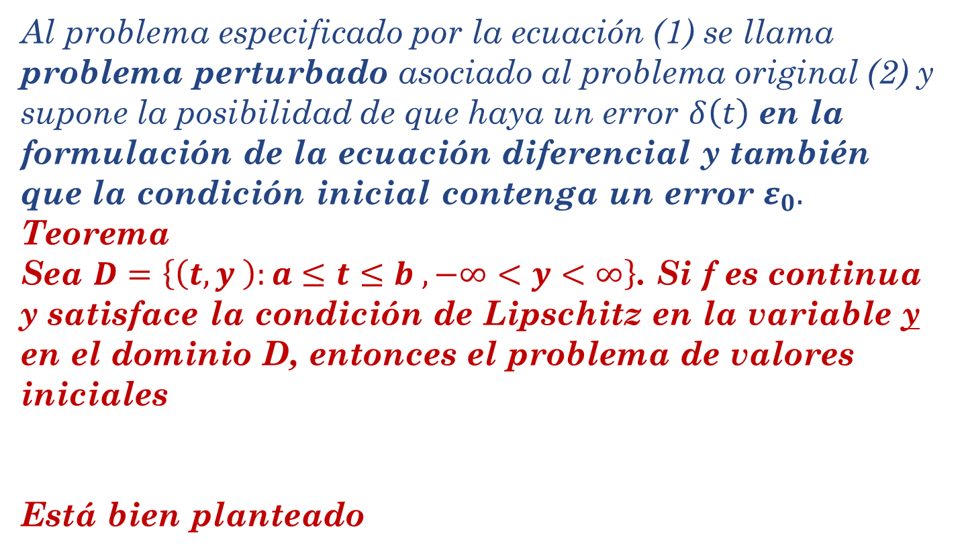
$$\left|z\left(t\right)−y\left(t\right)\right|<kε ∀t∈\left[a,b\right]$$

Slide 7
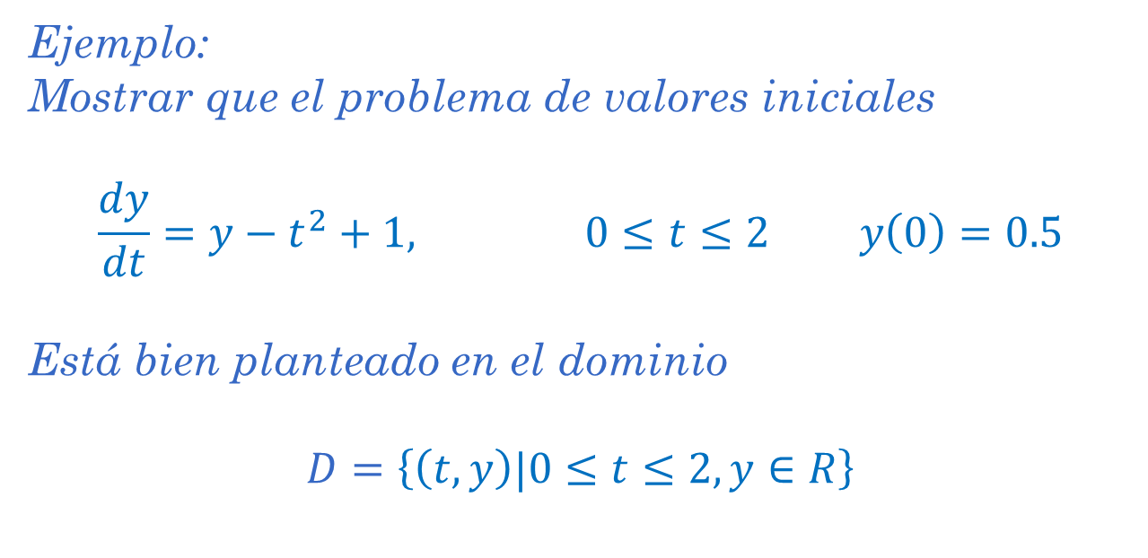
Ejemplo:
Mostrar que el problema de valores iniciales
$$\frac{dy}{dt}=y−t^{2}+1, 0≤t≤2 y\left(0\right)=0.5$$
Está bien planteado en el dominio
$$D=\left\{\left(t,y\right)|0≤t≤2, y∈R\right\}$$

Slide 8
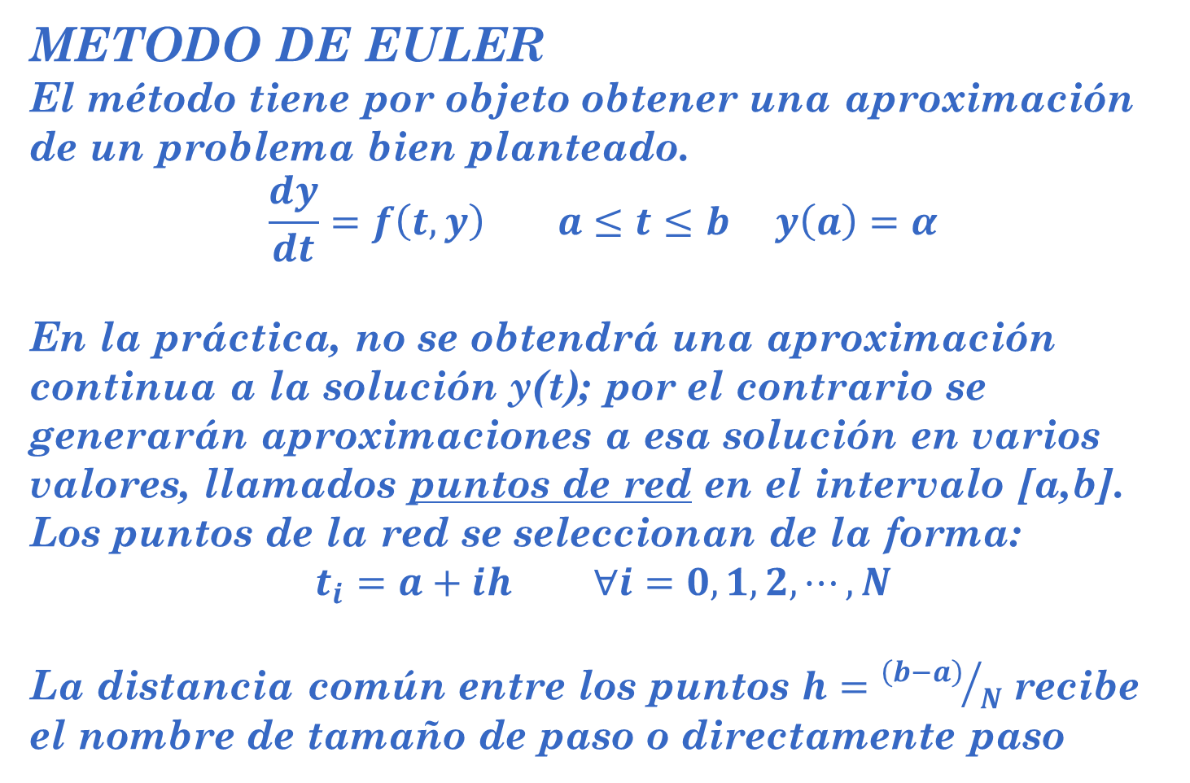

Slide 9
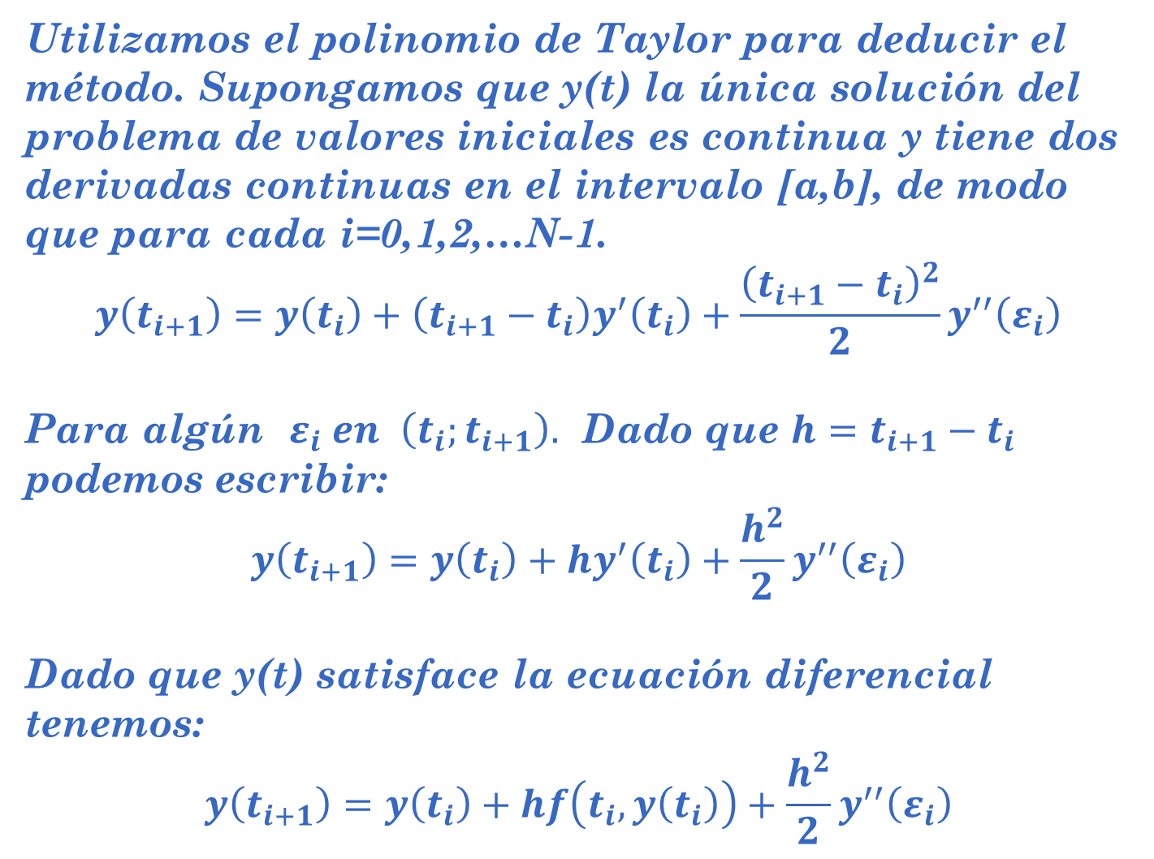

Slide 10
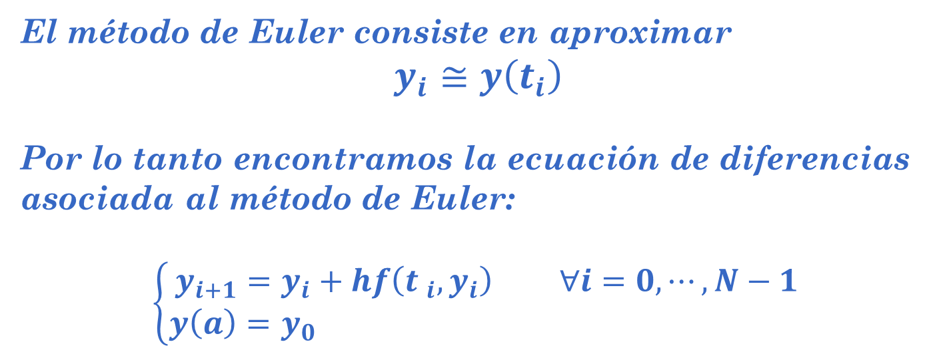
El método de Euler consiste en aproximar
$$y_{i}≅y\left(t_{i}\right)$$
Por lo tanto encontramos la ecuación de diferencias asociada al método de Euler:
$$\left\{\begin{aligned}y_{i+1}=y_{i}+hf\left({t }_{i},y_{i}\right) ∀i=0,⋯,N−1 \\ y\left(a\right)=y_{0} \end{aligned}\right.$$

Slide 11
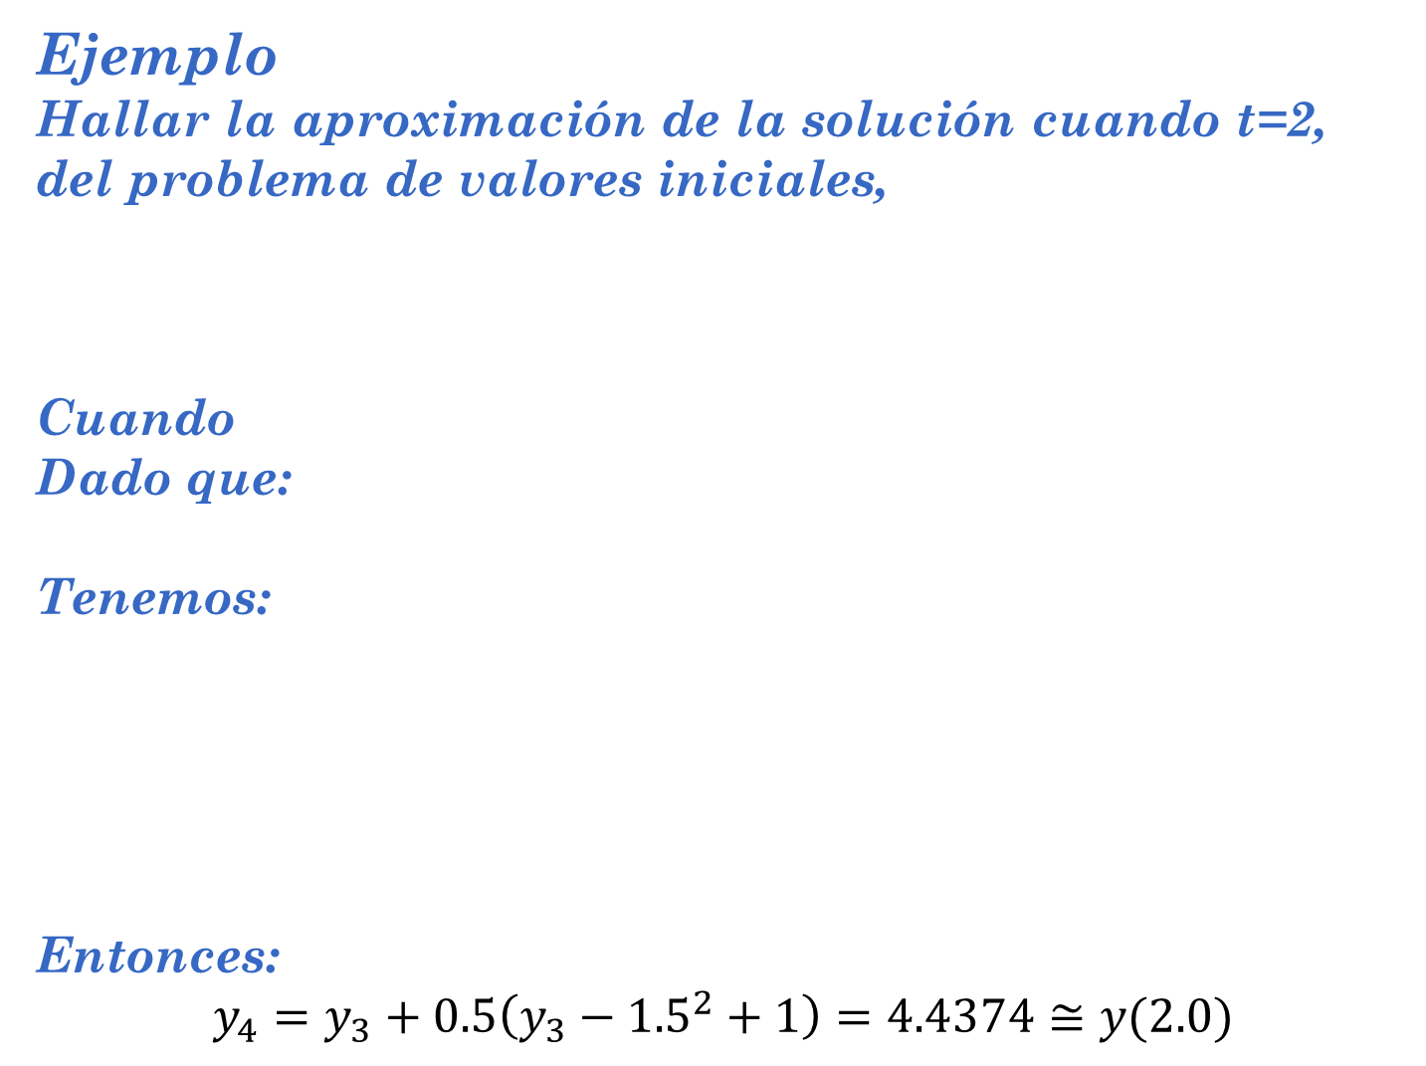
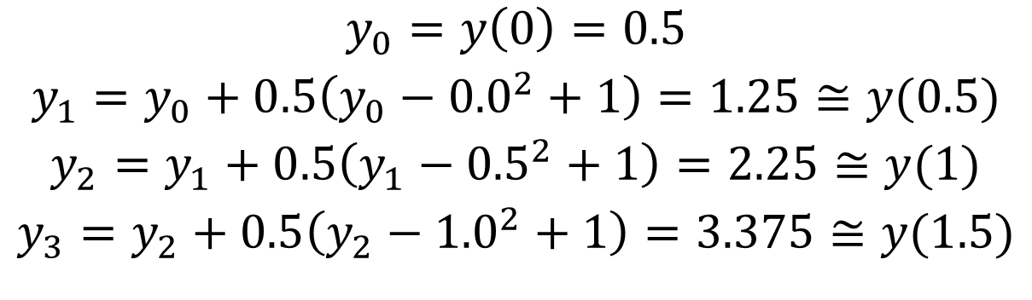


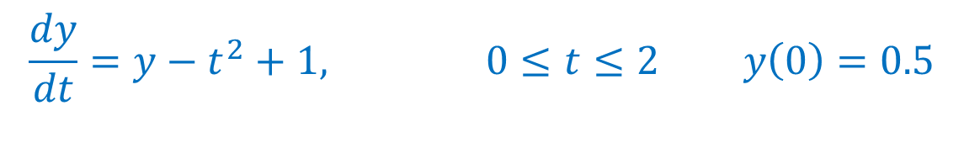
$$\frac{dy}{dt}=y−t^{2}+1, 0≤t≤2 y\left(0\right)=0.5$$
$$h=0.5$$
$$f\left(t,y\right)=y−t^{2}+1$$

Slide 12

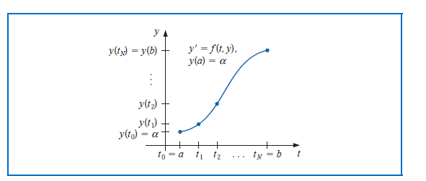
$$f\left(t_{i},w_{i}\right)≅y^{′}\left(t_{i}\right)=f\left(t_{i},y\left(t_{i}\right)\right)$$

Slide 13
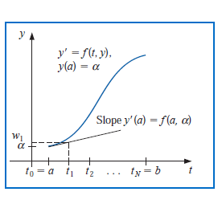
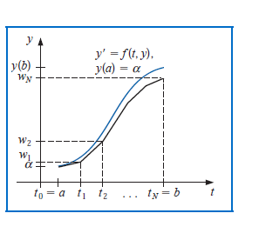
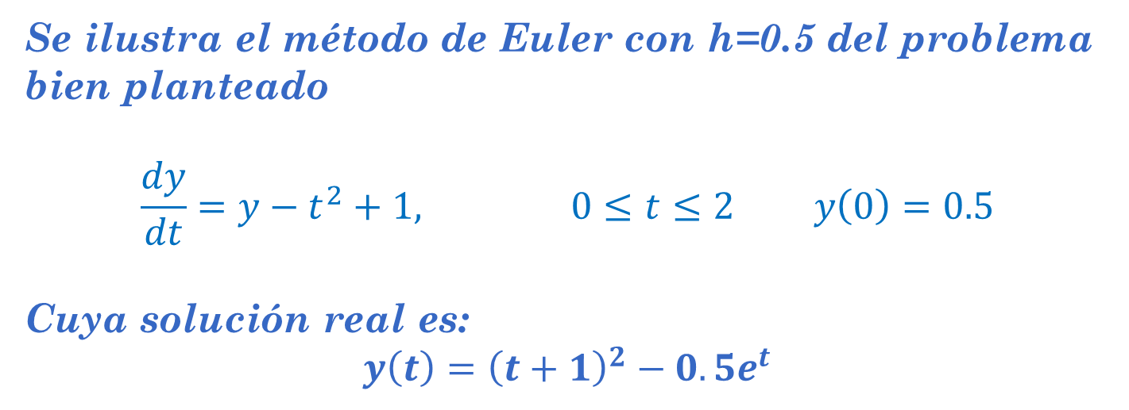
Se ilustra el método de Euler con h=0.5 del problema bien planteado
$$\frac{dy}{dt}=y−t^{2}+1, 0≤t≤2 y\left(0\right)=0.5$$
Cuya solución real es:
$$y\left(t\right)={\left(t+1\right)}^{2}−0.5e^{t}$$

Slide 14


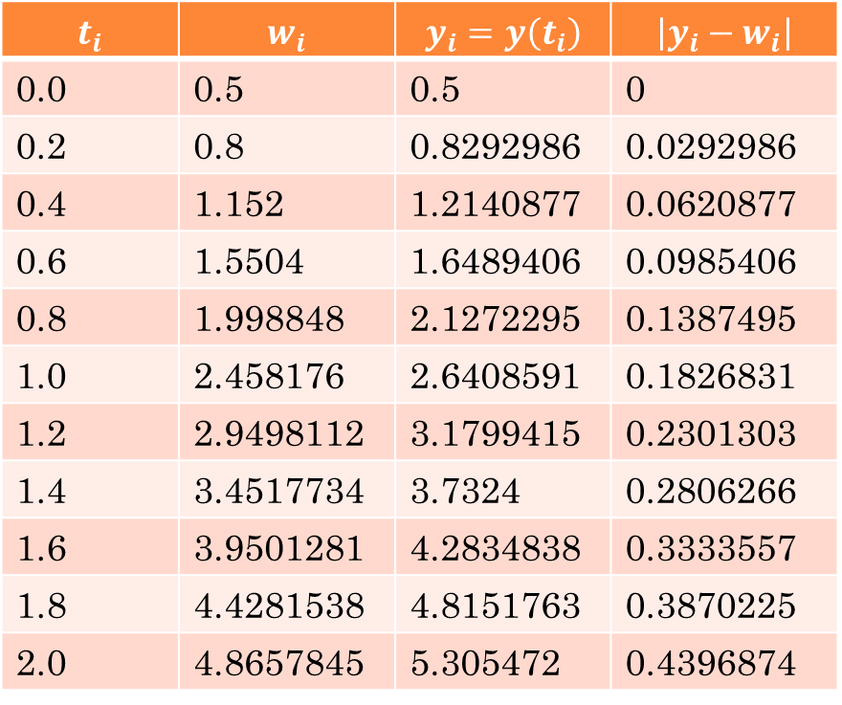
Si achicamos el paso, h=0.2 0btenemos:
$$y_{i+1}=y_{i}+h\left(y_{i}−t_{i}^{2}+1\right)=y_{i}+0.2\left(y_{i}−0.04i^{2}+1\right)=1.2y_{i}−0.008i^{2}+0.2$$
Observamos que el error no decrece sino que aumenta con el número de iteraciones
$$t_{i}$$ | $$w_{i}$$ | $$y_{i}=y\left(t_{i}\right)$$ | $$\left|y_{i}−w_{i}\right|$$
0.0 | 0.5 | 0.5 | 0
0.2 | 0.8 | 0.8292986 | 0.0292986
0.4 | 1.152 | 1.2140877 | 0.0620877
0.6 | 1.5504 | 1.6489406 | 0.0985406
0.8 | 1.998848 | 2.1272295 | 0.1387495
1.0 | 2.458176 | 2.6408591 | 0.1826831
1.2 | 2.9498112 | 3.1799415 | 0.2301303
1.4 | 3.4517734 | 3.7324 | 0.2806266
1.6 | 3.9501281 | 4.2834838 | 0.3333557
1.8 | 4.4281538 | 4.8151763 | 0.3870225
2.0 | 4.8657845 | 5.305472 | 0.4396874
Siendo $w_{i}$ la solución real

Slide 15
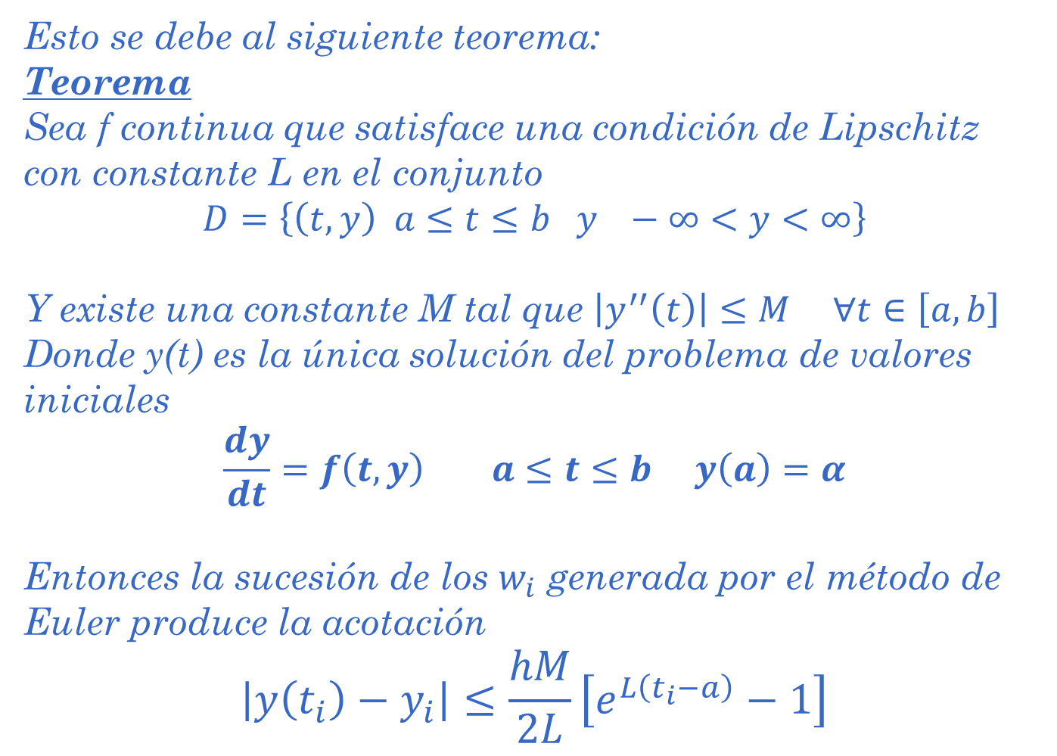

Entonces la sucesión de los $y_{i}$ generada por el método de Euler produce la acotación:
$$\left|y\left(t_{i}\right)−y_{i}\right|≤\frac{hM}{2L}\left[e^{L\left(t_{i}−a\right)}−1\right]$$

Slide 16
